Slide 1
Mavzu: Qirqimlar va kesimlar.
Asosiy savollar:
1. Standartlar. Ko’rinishlar. Bosh ko’rinish
2.Qirqimlarning bajarilishi va turlari.
3. Kesimlar turlari va bajarilishi.

Slide 2
Standartlar. Standartlar haqida bir oz bo′lsada kirish qismida ma′lumot olingan edi. Xalq xo′jaliganing barcha sohalariga o′xshab chizmachilik ham standartlashtirilgan.
Standart O′zbekiston Respublikasining konstruktorlik hujjatlari yagona tizimi (O′z KHYT) 17.11.2003 yilda qabul qilingan va O′z DSt_2.001:2003 deb belgilanadi.
O′z KHYT Standartlarning barchasi standartlashtirish tarmoqlararo tizimining 2 klassiga kiradi.

Slide 3
O′z KHYT Standartining belgilanishiga misol:
O′z DSt 2. 0 01 :2003
Standartni ro′yhatga olingan yil
Guruhdagi standartning tartib raqami
Standart guruhining klassifikatsiyasi shifri
O′z KHYT Standartining klassi
O′zbekiston davlat standartining belgisi (indeksi)

Slide 4
Vazirlar Mahkamasining ″O′zbekiston Respublikasida standartlashtirish bo′yicha ishlarni tashkil qilish to′g′risida″ 1992 yil 2 martdagi 93-sonli qaroriga binoan sobiq SSSR ning davlat standartlari GOST MDH ning davlatlararo standartlari sifatida amal qilmoqda. Shu bois, O′z DSt ko′rsatilmagan joyda GOST beriladi.

Slide 5
Xar qanday detal va buyum chizma bo’yicha bajariladi. Chizma orqali biz uning shakli, o’lchamlari va boshqa ma’lumotlarni bilib olamiz. Chizmalar proektsiyalash usullari orqali bajariladi. Proektsiyalash usullari quyidagilarga bo’linadi.
Berilgan detalni (V, H) sistemaga joylashtirib uning tekisliklardagi to’g’ri burchakli proektsiyalarni topamiz. Bunda V ni - frontal, proektsiyalartekisligi H ni – gorizontalproektsiyalartekisligi deb ataymiz.

Slide 6
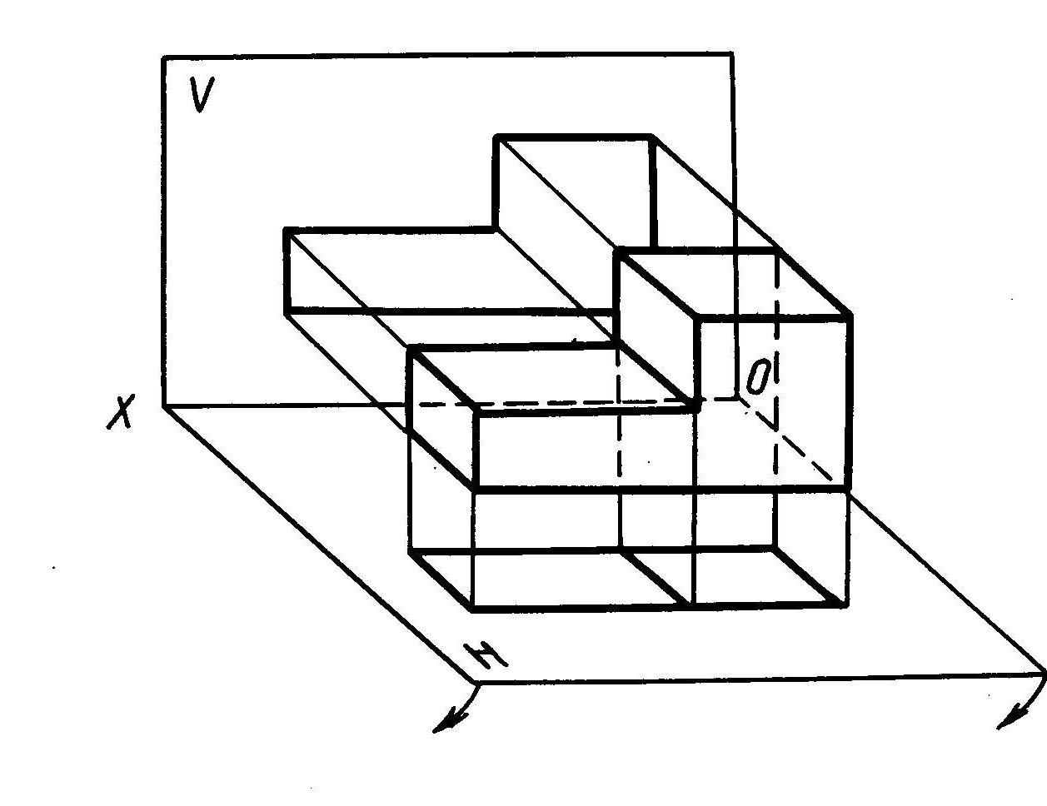

Slide 7
Detalning tekisliklardagi proektsiyalarini topganimizdan keyin V – fronntal tekislikni qo’zg’almas deb qarab, H tekislikni frontal tekislik bilan bitta tekislikka kelguncha X o’qi atrofida pastga tomon marakatlantiramiz. Keyinchalik shartli ravishda tekisliklarning chegaralarini tashlab yuboramiz, natijada rasmda tasvirlangan ko’rinishga ega bo’lamiz.

Slide 8
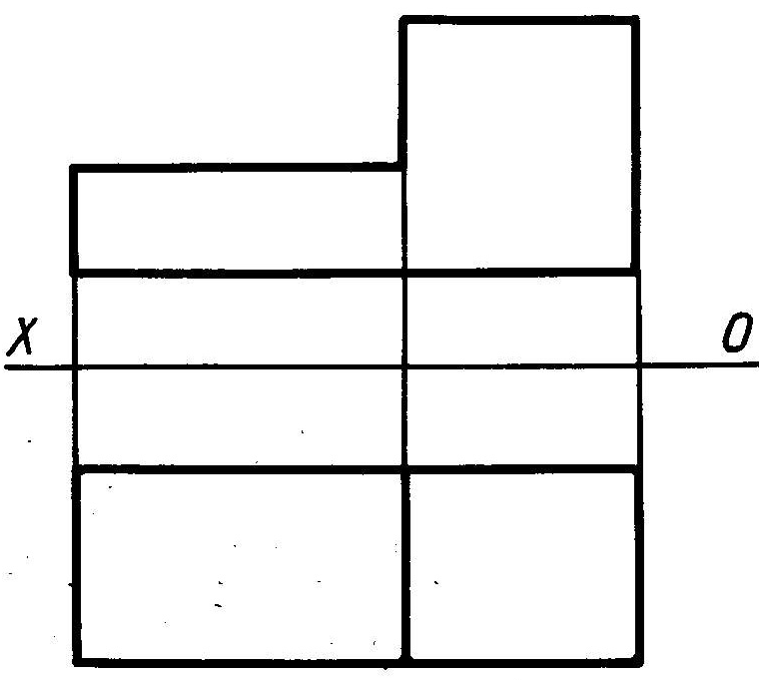

Slide 9
Bundankeyindetal (buyum) ning chizmasini (proektsiyasini) chizganimizda mana shunday soddalashtirilgan holatda bajaramiz. Xuddi shu usul bilan endi detalni o’zaro perpendikulyar (V, H, W) tekisliklar sistemasiga joylashtirib, uning proektsiyalarining birini, ya’ni W dagi profil proektsiyasini yasaymiz. Bunda W – profil proektsiyalar tekisligi bilan frontal proektsiyalar tekisligining kesishgan chizig’ini OYva gorizontal proektsiyalar tekislikning profil proektsiyalar tekislik bilan kesishgan chizig’i O Y o’qi deb belgilaymiz. Endi yuqoridagi usulni qo’llab uchala tekislikni bitta tekislik xoliga keltiramiz. Buning uchun endi W profil tekislikni frontal tekislik bilan bitta tekislik holatiga kelguncha OY o’qi atrofida soat millari yo’nalishiga qarshi yo’nalishda xarakatlanamiz. Shundan so’ng quyidagi ko’rinishga keladi

Slide 10
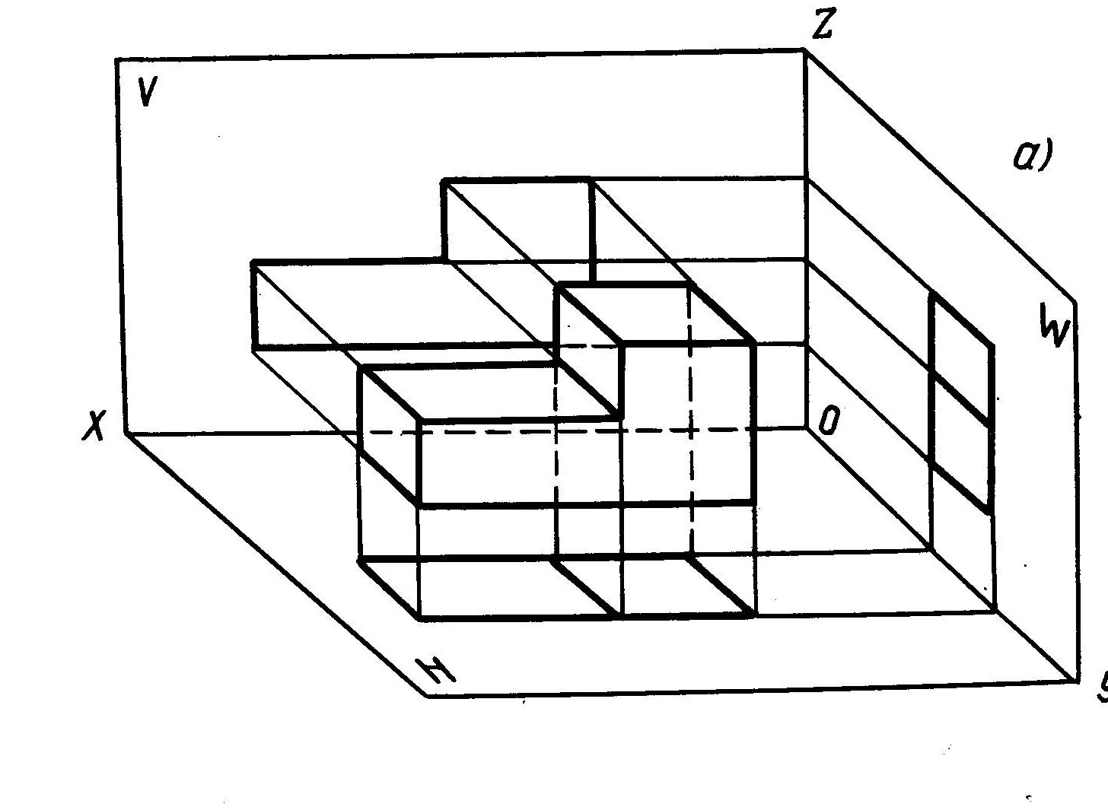

Slide 11
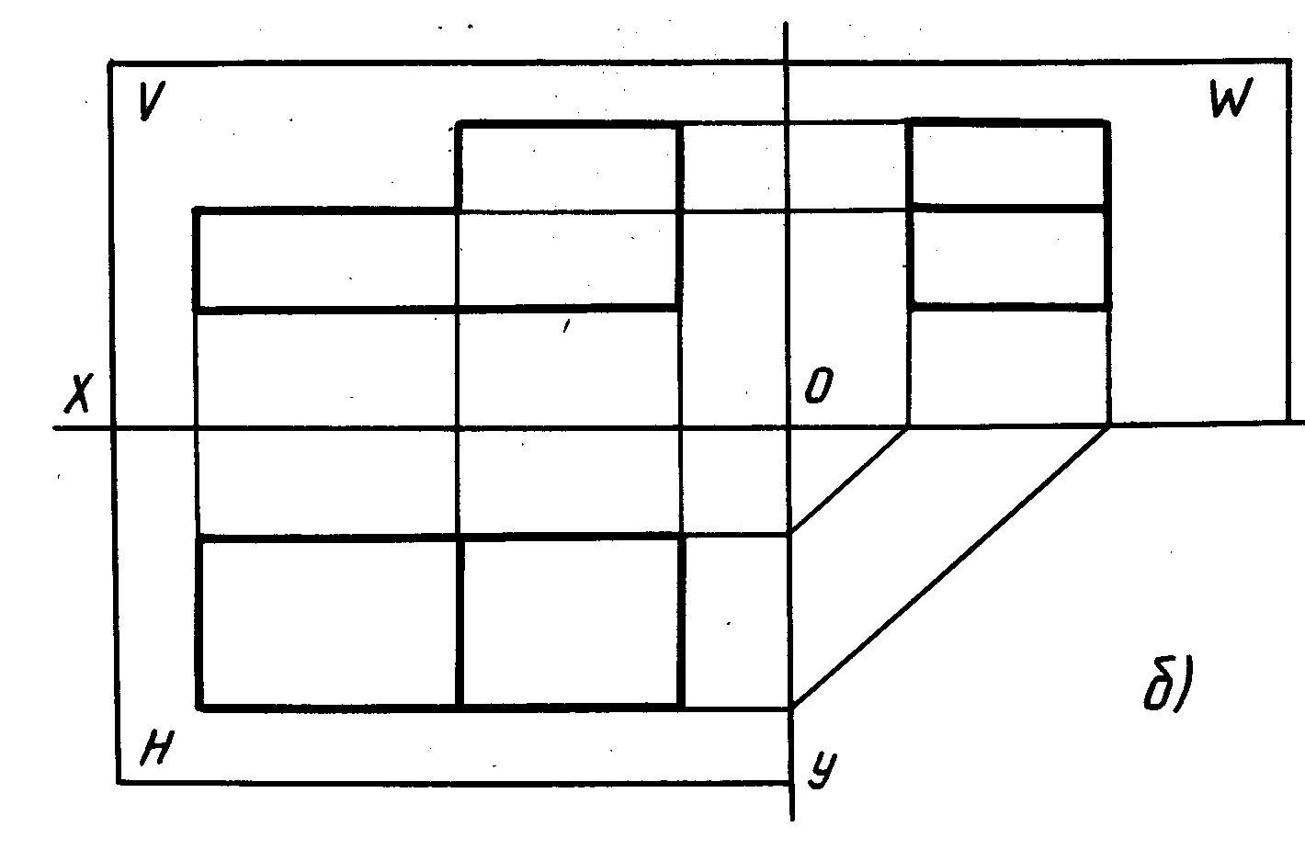
Bunda OY o’qi ikkiga bo’linadi, yarmi profil tekislik bilan, yarmi esa gorizontal tekislik bilan ketadi.

Slide 12
Ko’rinishlarvaularnibajarish.
Ba’zan chizmalardagi proektsiyalar ko’rinishlar deb ham yuritiladi.
Ko’rinishlar chizmada O‘z.DS2.301-97 - 2.304-97. ga muvofiq joylashtiriladi.
Kubichiga joylashtirilgan narsa uning tomonlariga to’g’ri burchak ostida proektsiyalanadi

Slide 13
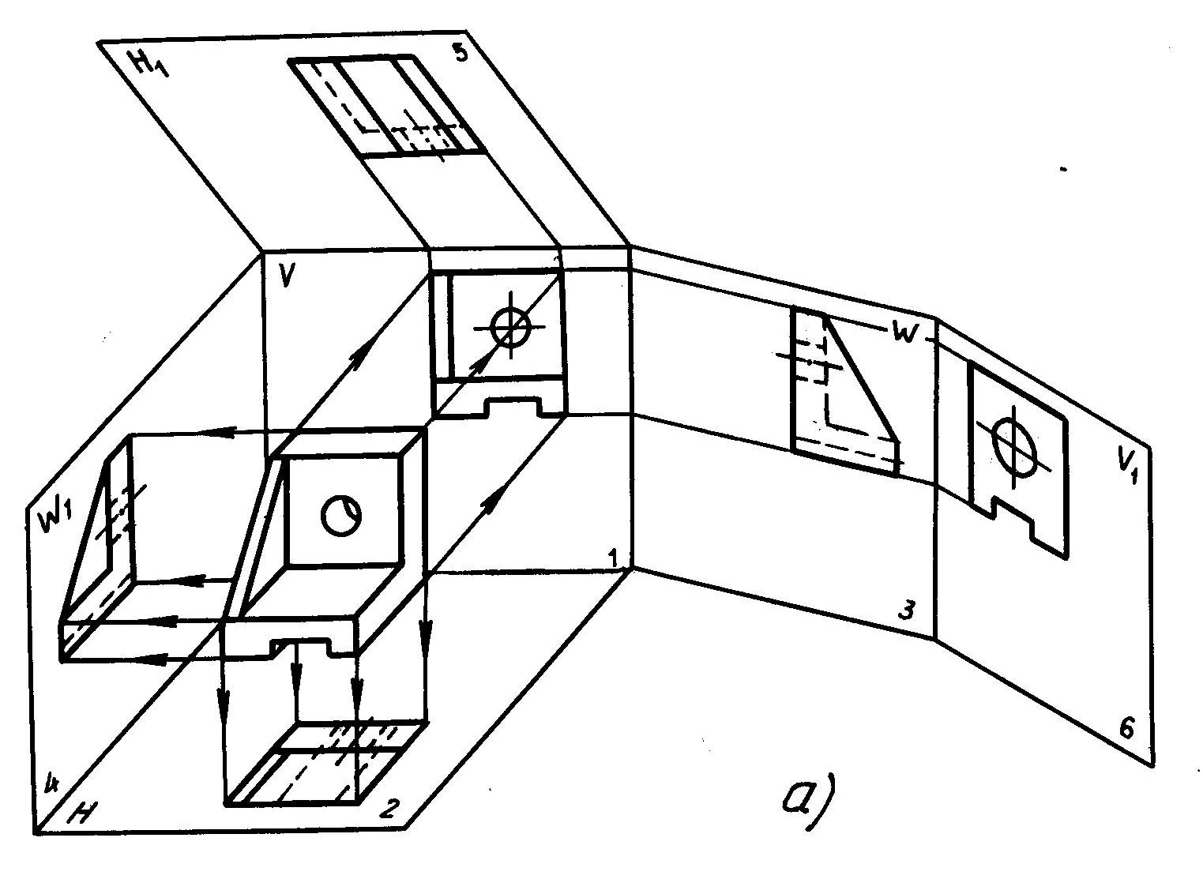

Slide 14
Kubning 6 ta yog’ida hosil bo’lgan tasvirlar asosiy ko’rinishlar deb ataladi.
Ular narsaning oldidan, ustidan, chapdan, o’ngdan orqadan va ostidan ko’rinishlarini tashkil qiladi. Shulardan oldidan ko’rinish narsaning bosh ko’rinishi deb yuritiladi. Bosh ko’rinish narsaning eng xarakterli ya’ni u to’grisida ko’proq ma’lumot beradigan ko’rinish sifatida tanlanadi. So’ngra kub tomonlari bitta tekislikka yoyiladi. Asosiy ko’rinishlar qog’ozda 7-shakl b da ko’rsatilagan tartibda joylashtiriladi.

Slide 15
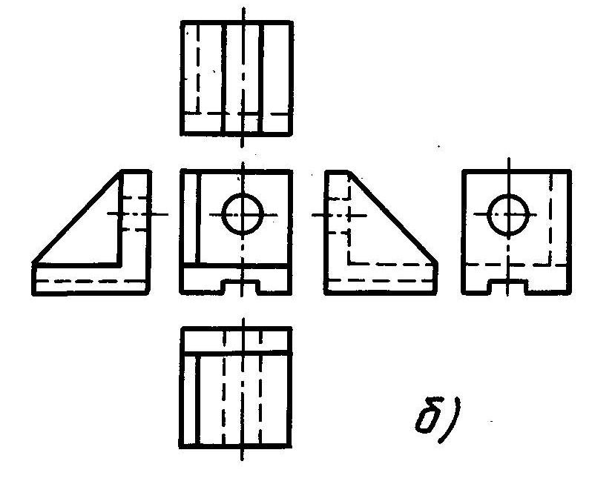

Slide 16
Qirqimlar asosan GOST 2.305 97 ga muvofiq bajariladi. Qirqimlar detallarning ko’zga ko’rinmaydigan ichki qismlarni aniqlash maqsadida bajariladi. Agar ichki tuzilishi chizmada aniq tasvirlanmagan bo’lsa, u xolda chizma bo’yicha talab qilingan detalni yasab bґlmaydi. Shuning uchun detalni fikran bir yoki bir necha tekislik bilan іirіib ko’rsatish kerak bo’ladi. Bunda kesuvchi tekislikka tegib turgan yuza va uning orіasida kuzatuvchiga ko’rinib turgan іismi birgalikda bajariladi. Kesuvchi tekislikning gorizontal proektsiya tekisligiga nisbatan joylashishiga qarab uch to’rtga: vertikal, gorizontal va qiya urіnmalarga bolinadi. Vertikalі urіnma esa frontal va profil urіnmalarga bo’linadi

Slide 17
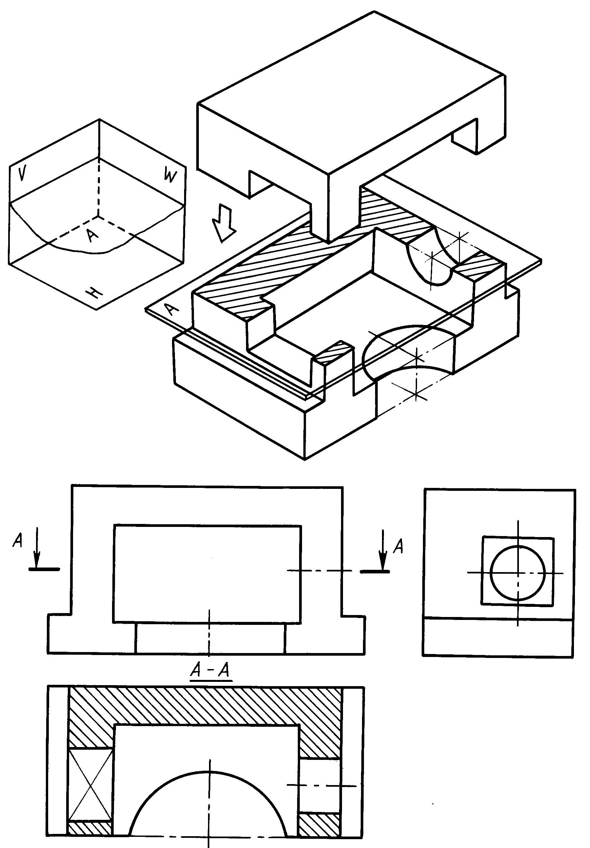
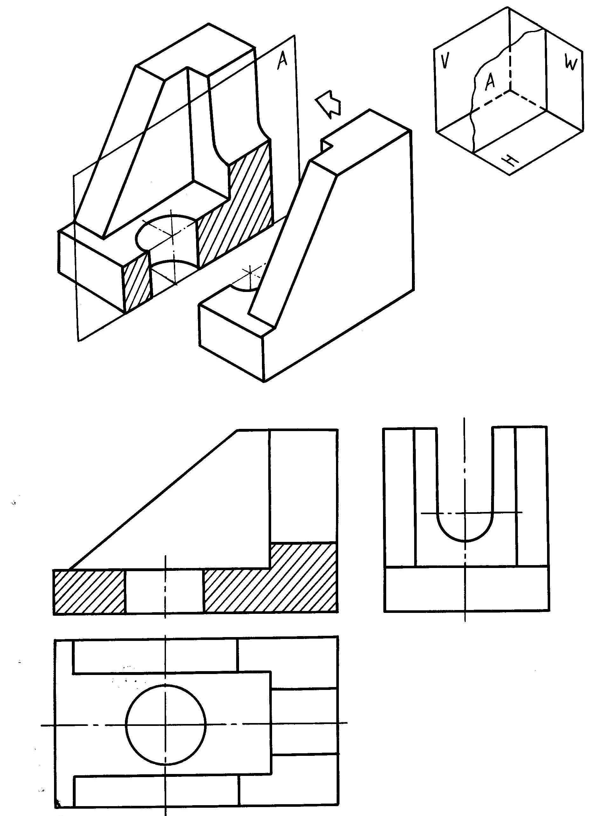

Slide 18
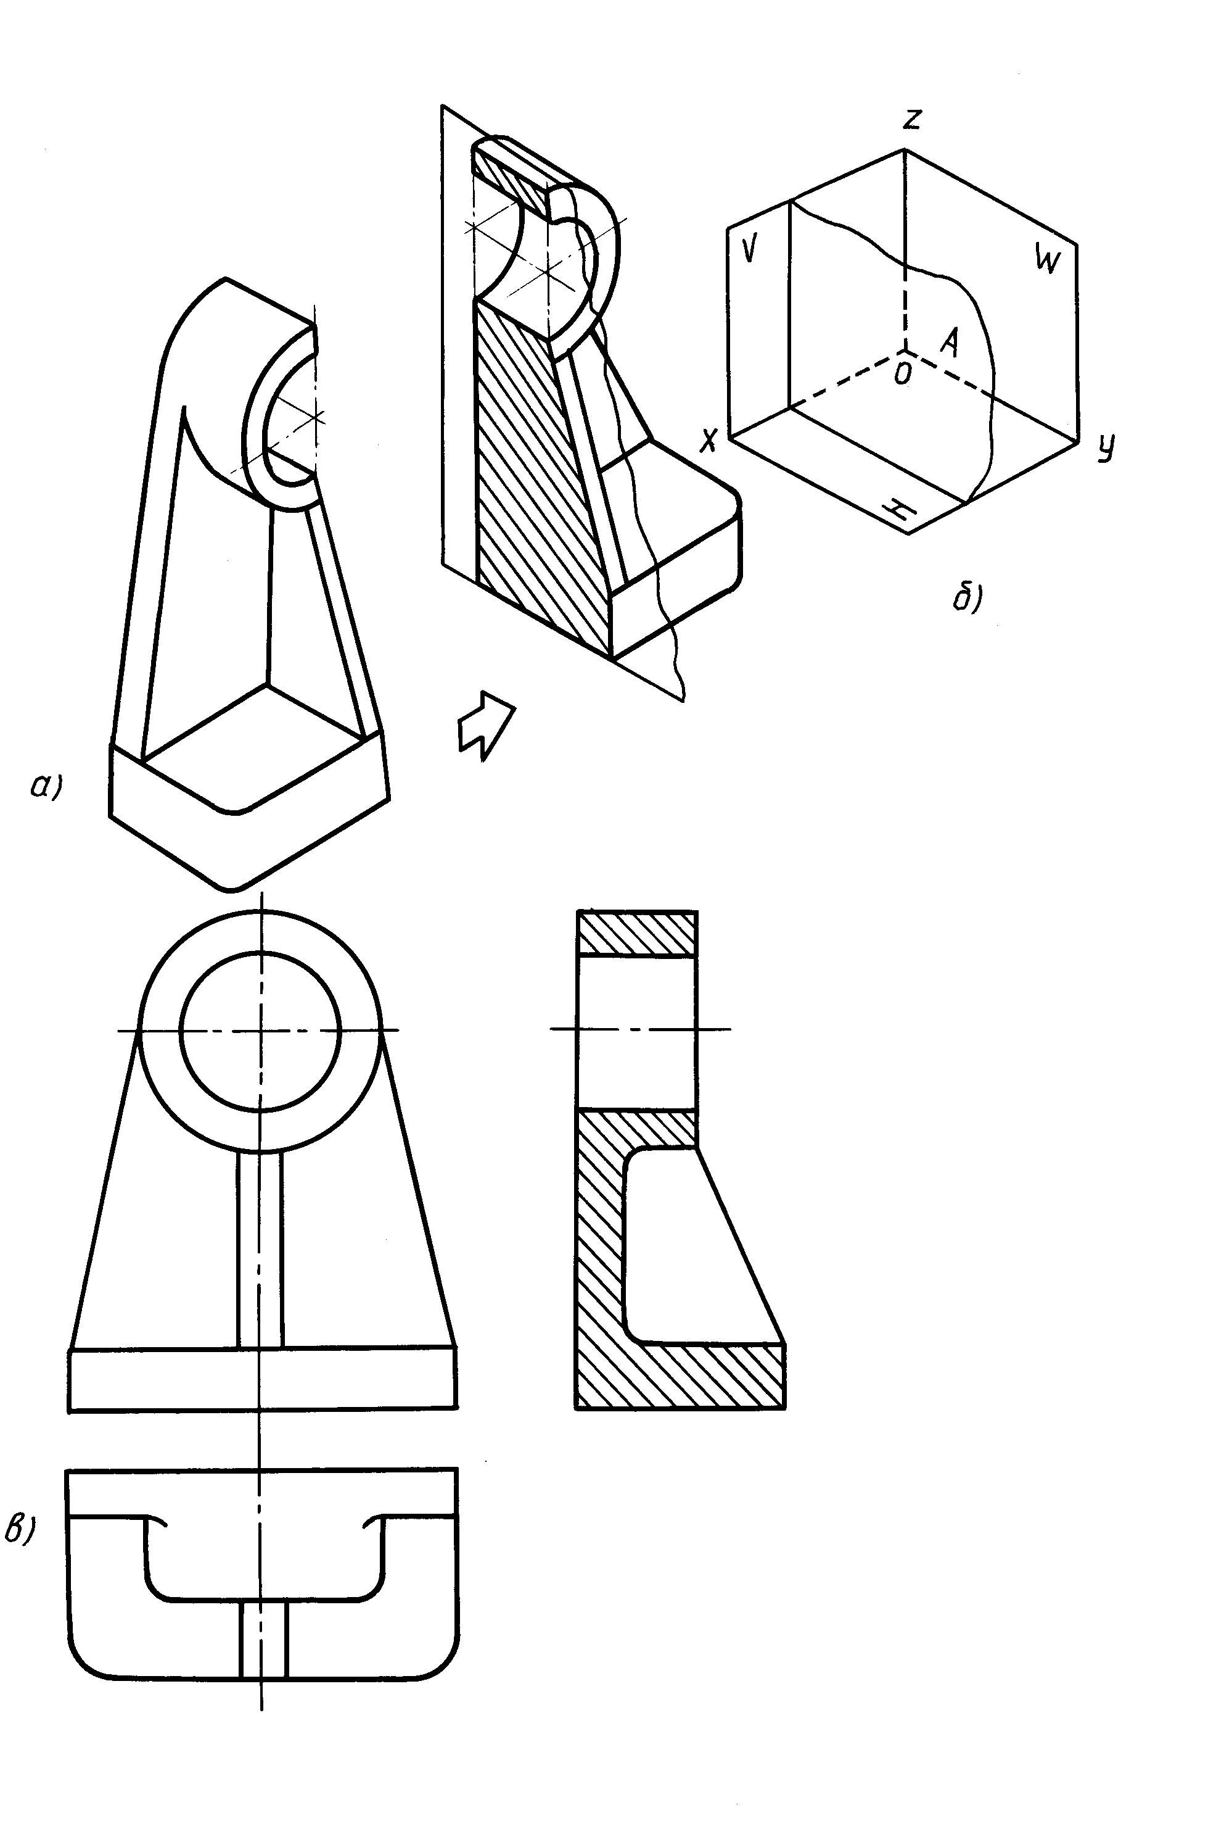

Slide 19
Kesimlar ham qirqimlar kabi O‘z.DS2.301-97 - 2.304-97. ga muvofiq bajariladi. Kesimda detalning faqat tekislik bilan kesilgan yuzasi ko’rsatiladi. Kesimlar detalning bevosita o’zida yoki chetga chiqarib tasvirlanadi. Chetga chiqarib tasvirlangan kesimlar konturi asosiy tutash chiziqda (1-shakl, a), detalning bevosita o’zida bajarilgan kesim konturi ingichka tutash chiziqda (1-shakl, b) chiziladi. Kesimlar ham qirqimlar kabi 45⁰ burchak ostida ingichka tutash chiziqda shtrixlanadi. Chiqarilgan kesim simmetrik shakldan iborat bo’lib, proektsiyalarni bog’laydigan chiziqda tasvirlansa, u kesim belgilanmaydi (2-shakl, a). Kesimi o’zgarmaydigan uzun detalning profilini kesimda 2-shakl, b dagidek ko’rsatish mumkin, ya’ni detalning o’rtarog’i to’lqinsimon ingichka chiziqda ikkiga ajratiladi va oralig’iga kesim joylashtiriladi.

Slide 20
